Slide 1


Design Arquitetural de
Microsserviços

Slide 2






@tiagolpadua
https://www.linkedin.com/in/tiagolpadua
https://github.com/tiagolpadua
tiagolpadua@gmail.com
(61) 99275-7212

Slide 3
Apresentações

Slide 4
Horários
Turno: 08:30 – 12:30
Turno: 13:30 – 17:30
04/02 a 08/02

Slide 5
Objetivo Geral
Capacitar os colaboradores do DETEC para o desenvolvimento, implantação e monitoramento dos microsserviços para o projeto das agências modulares e comunitárias utilizando todo o conjunto de ferramentas que envolvem esse novo modelo arquitetural que virão a ratificar a nova arquitetura corporativa

Slide 6


Slide 7


Slide 8


Slide 9


Slide 10


Slide 11


Slide 12


Slide 13


Slide 14
Módulo I: Design de Microsserviços

Slide 15
Microsserviços
Capítulo 1

Slide 16
Definição de Microsserviços
"Microsserviços são uma abordagem arquitetural para a criação de aplicações"

Slide 17
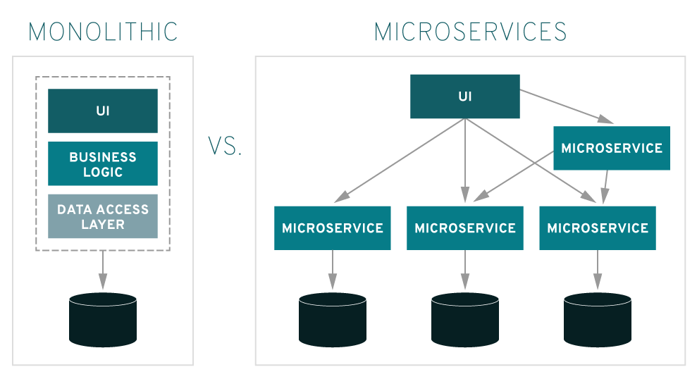

Slide 18
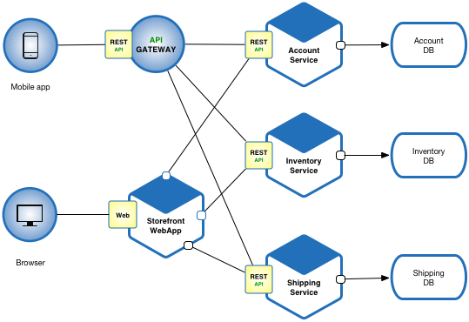

Slide 19
Definição de Microsserviços
É uma função essencial de uma aplicação e é executado independentemente dos outros serviços;
É mais complexa do que o mero acoplamento flexível das funções essenciais de uma aplicação;
Trata-se da restruturação das equipes de desenvolvimento e da comunicação entre serviços de modo a preparar a aplicação para falhas inevitáveis, escalabilidade futura e integração de recursos novos;

Slide 20
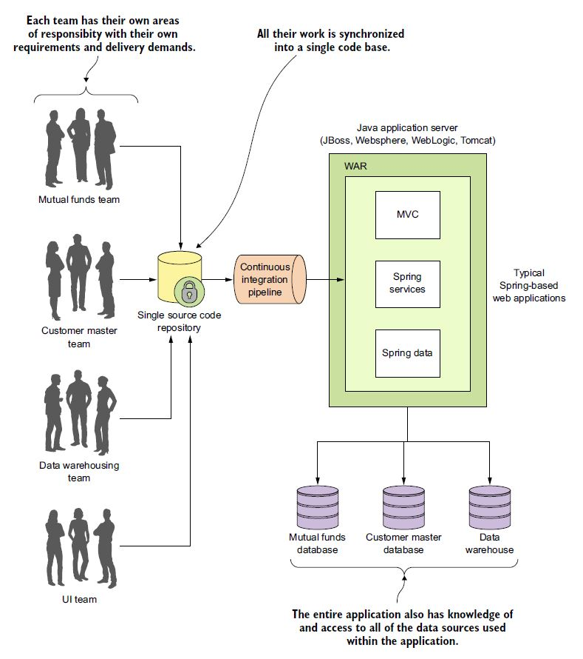
Uma abordagem monolítica

Slide 21
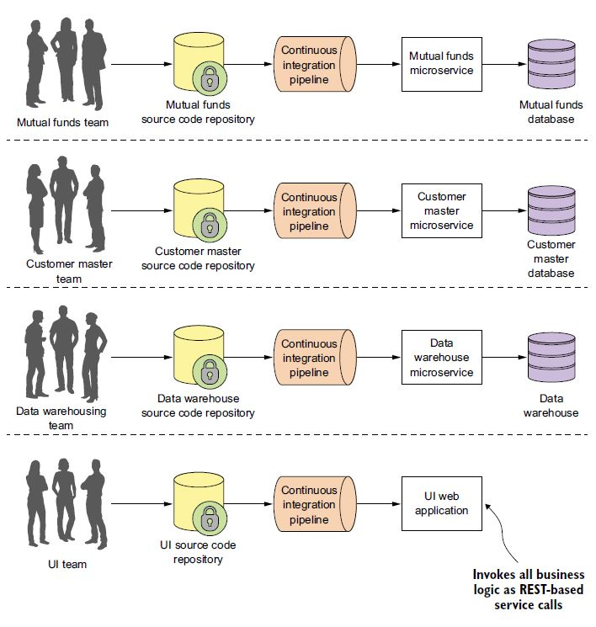
Uma abordagem de microsserviços

Slide 22
Benefícios
Lançamento no mercado com mais rapidez
Altamente escalável
Resiliente
Acessível
Mais aberta

Slide 23


Slide 24
Spring Framework
"O Spring Framework é um framework de aplicações e container de inversão de controle para a plataforma Java"

Slide 25
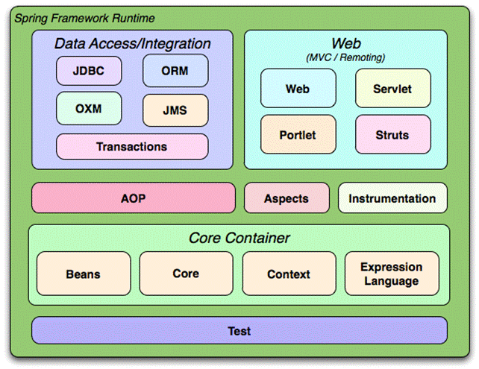

Slide 26
Container de Inversão de Controle (injeção de dependência)
Fornece um meio consistente de configurar e gerenciar objetos Java usando reflexão;
O contêiner é responsável pelo gerenciamento de ciclos de vida de objetos de objetos específicos:
Criando esses objetos
Chamando seus métodos de inicialização
Configurando esses objetos
Conectando-os

Slide 27
Data access framework
Aborda dificuldades comuns que os desenvolvedores enfrentam ao trabalhar com bancos de dados em aplicativos, como por exemplo:
Gerenciamento de recursos;
Tratamento de exceções;
Gerenciamento de transações;

Slide 28
Data access framework
Aborda dificuldades comuns que os desenvolvedores enfrentam ao trabalhar com bancos de dados em aplicativos, como por exemplo:
Gerenciamento de recursos;
Tratamento de exceções;
Gerenciamento de transações;

Slide 30
Objetivos
Prover uma experiência de introdução radicalmente mais rápida e amplamente acessível para todo o desenvolvimento do Spring;
Ser primordialmente "opinativo", mas sair caminho rapidamente, quando os requisitos começam a divergir dos padrões;
Fornecer vários recursos não funcionais que são comuns a grandes classes de projetos (como servidores incorporados, segurança, métricas, verificações de integridade e configuração externalizada);
Absolutamente nenhuma geração de código e nenhuma necessidade de configuração XML;

Slide 31
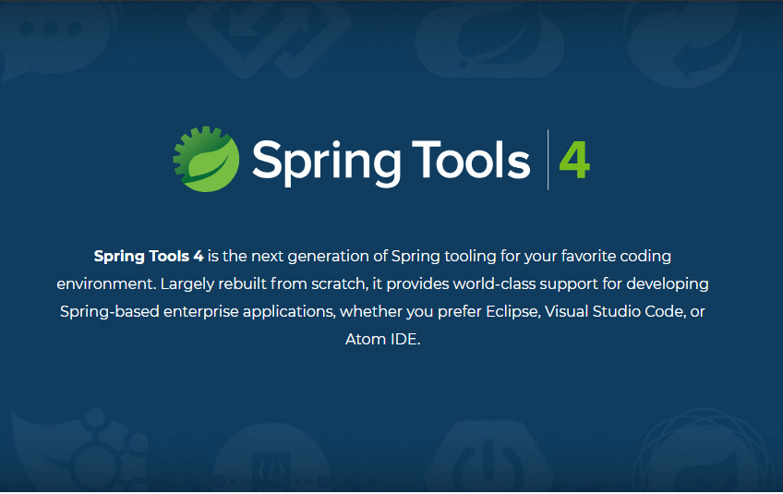

Slide 32



Slide 33
Prática
Verificação do Ambiente
JDK
$ java -version
Apache Maven: https://maven.apache.org/download.cgi
$ mvn -version
STS – Spring Tools Suite
$ c:\devkit
Spring CLI: https://repo.spring.io/release/org/springframework/boot/spring-boot-cli/2.1.2.RELEASE/spring-boot-cli-2.1.2.RELEASE-bin.zip
spring –version
http://dontpad.com/tlpp/msc

Slide 34
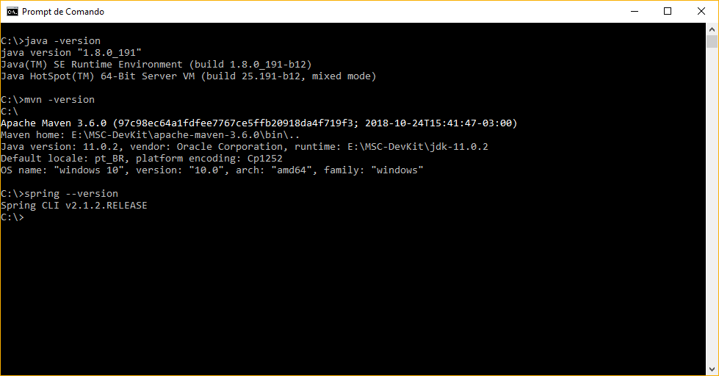

Slide 35
Spring CLI
Inicializando um novo projeto
$ spring init --artifactId cep-service --dependencies=web --groupId org.correios --package-name org.correios cep-service
$ cd cep-service
$ mvn clean install
$ mvn spring-boot:run
$ mvnw.cmd spring-boot:run
$ java -jar target\cep-service-0.0.1-SNAPSHOT.jar

Slide 36
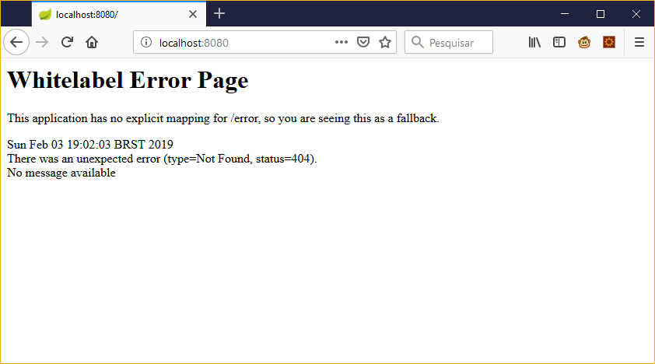

Slide 37
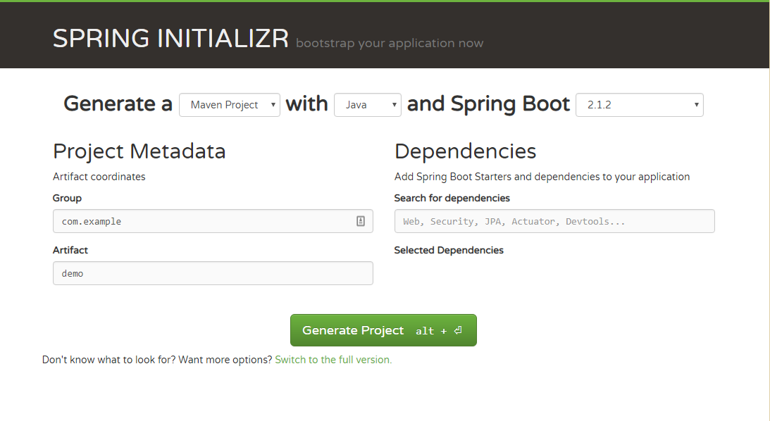
https://start.spring.io/

Slide 38
Construindo uma aplicação com Spring Boot (Apostila)
Prática

Slide 39
Prática
Gerar o projeto em Spring Initializr
Importar no STS
Executar
Adicionar conteúdo estático
Acessar localhost:8080
Executar via linha de comando

Slide 40
Entendendo o projeto base

Slide 41
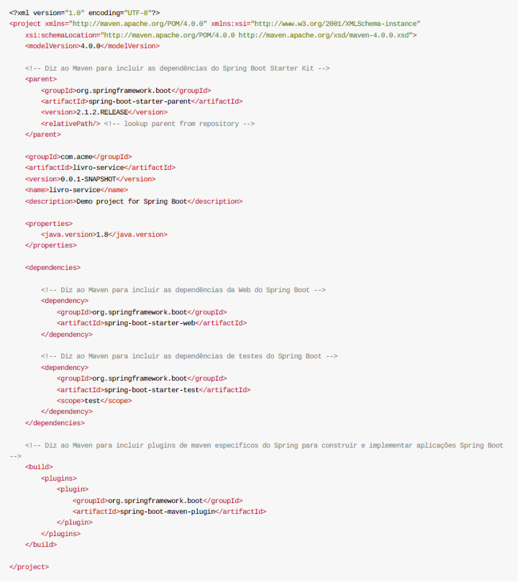
pom.xml

Slide 42
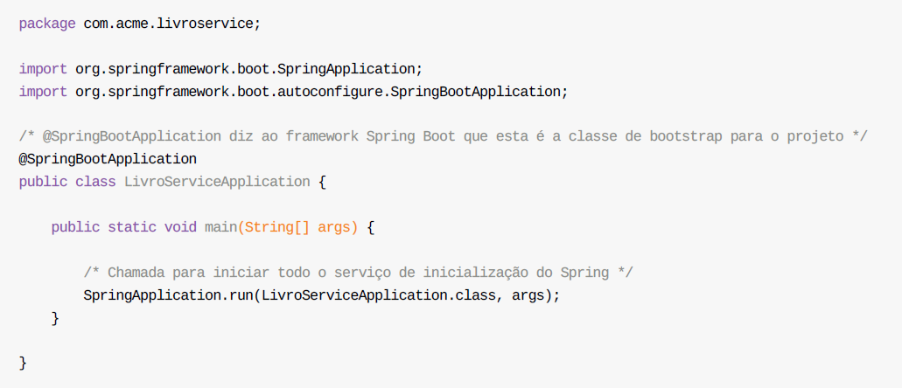
LivroServiceApplication

Slide 43


Slide 44
REST
É um estilo arquitetural para projetar sistemas distribuídos;
Não é um padrão, mas um conjunto de restrições, como ser sem estado, ter uma relação cliente/servidor e uma interface uniforme;
O REST não está estritamente relacionado ao HTTP, mas é mais comumente associado a ele;

Slide 45
Princípios REST
Recursos
Representações
Mensagens
Interações sem estado

Slide 46
Métodos HTTP
"Use métodos HTTP para mapear operações CRUD (criar, recuperar, atualizar, excluir) para solicitações HTTP"

Slide 47
GET
Recuperar informação;
As solicitações GET devem ser seguras e idempotentes;
GET /enderecos
GET /enderecos/1

Slide 48
POST
Criar entidade;
As solicitações POST não tem garantia de segurança e idempotência;
POST /enderecos

Slide 49
PUT
Alterar entidade;
As solicitações PUT não tem garantia de segurança mas são idempotentes;
PUT /enderecos/1

Slide 50
DELETE
Excluir entidade;
As solicitações DELETE não tem garantia de segurança mas são idempotentes;
DELETE /enderecos/1

Slide 51
Status HTTP
- 1XX - informativo
- 2XX - sucesso
- 3XX - redirecionamento
- 4XX - erro do cliente
- 5XX - erro do servidor

Slide 52
Media types
Accept e Content-Type

Slide 53
Criando um end-point REST (Apostila)
Prática

Slide 54
Prática
Livro.java
LivrosController.java
Developer Tools
Recuperando um livro específico
Criar mais um método no controlador
...
Terminar na página 56

Slide 55
Revisão dia 1
Montagem do ambiente
Criação de projeto base
Listar Recursos
Obter um Recurso
Escopos do Spring
Códigos de erro no retorno

Slide 56
Alternativas ao Spring Boot
Java EE 7 + Microprofile
http://sparkjava.com/

Slide 57
Java EE 7 + Microprofile
O MicroProfile especifica uma coleção de APIs e tecnologias Java EE que, juntas, formam um microsserviço básico de linha de base que visa fornecer portabilidade de aplicativos em vários runtimes;
A especificação do MicroProfile 1.0 inclui um subconjunto das especificações do Java Enterprise e elas são: JAX-RS 2.0 para endpoints RESTful, CDI 1.1 para extensões e injeção de dependência, e JSON-P 1.0 para processamento de mensagens JSON. Por que apenas esses três? É porque isso representa o menor número de APIs necessárias para criar um microsserviço;

Slide 58
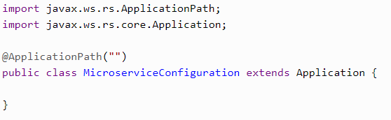
Java EE 7 + Microprofile

Slide 59
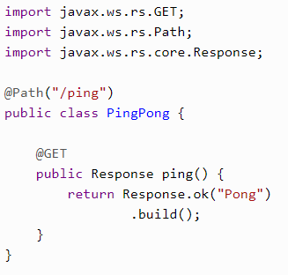
Java EE 7 + Microprofile

Slide 60
Java EE 7 + Microprofile
Vantagens vs Desvantagens?

Slide 61
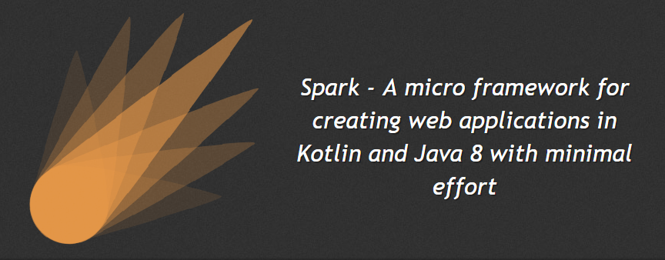
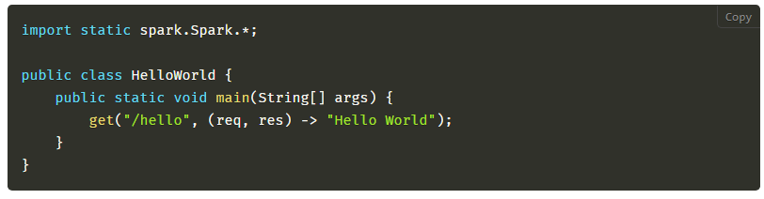

Slide 62
Prática
Página 47 à 56
Incluindo um recurso
Depurando end-points
Logs
Alterando recursos
Excluindo Recurso
Pesquisando Recurso

Slide 63


Slide 64
O que é uma arquitetura de microsserviços? (What)
Reunir as coisas que mudam pela mesma razão e separar as coisas que mudam por diferentes razões;
Serviços fracamente acoplados;
Tarefas discretas;
Comunicar com outros serviços por meio de APIs;

Slide 65
Benefícios de uma arquitetura de microsserviços (Why)
Construídos por uma ou mais equipes pequenas;
Implantados independentemente uns dos outros;
É fácil identificar serviços ativos e escaloná-los;

Slide 66
Benefícios de uma arquitetura de microsserviços (Why)
Isolamento aprimorado de falhas;
Facilita a escolha da pilha de tecnologia que é mais adequada para a funcionalidade necessária;

Slide 67
Como começar uma arquitetura de microsserviços? (How)
"Existe um conjunto padrão de princípios que eu possa seguir para me ajudar a construir uma arquitetura de microsserviços de uma maneira melhor?"

Slide 68
Decompor
Realizar a definição de serviços correspondentes aos recursos de negócios, por exemplo, para uma loja de compras online:
Gerenciamento do catálogo de produtos
Gerenciamento de estoque
Gerenciamento de pedidos
Gerenciamento de entrega
Gerenciamento de usuários
Recomendações de produtos
Gerenciamento de avaliações de Produto

Slide 69
Construindo e Implantando
Desenvolvimento por uma ou mais equipes pequenas usando as tecnologias mais adequadas para cada finalidade;
Configurar pipeline CI/CD;

Slide 70
Projetar os serviços individuais
Defina os serviços cuidadosamente e pense no que será exposto, quais protocolos serão usados ​​para interagir;
Ocultar complexidades e detalhes de implementação do serviço e apenas expor o que é necessário para os clientes do serviço;

Slide 71
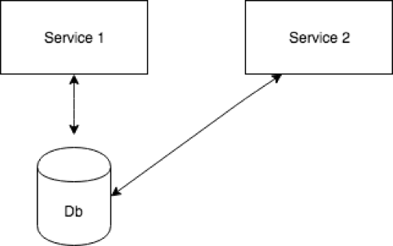
Abordagem Errada

Slide 72
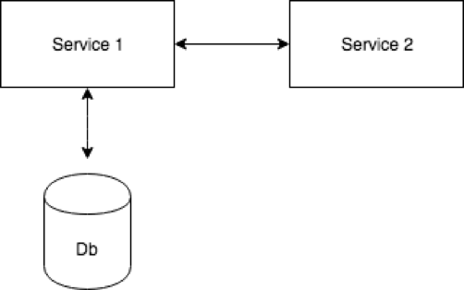
Abordagem Correta

Slide 73
Protocolos
RMI vs REST

Slide 74
Descentralizar
Equipes que constroem os serviços cuidam de tudo relacionado a esse serviço;
Modelo interno de código aberto;
Arquitetura em que a coleção de serviços estejam se comunicando por meio de um barramento de mensagens central;

Slide 75
Descentralizar
Equipes que constroem os serviços cuidam de tudo relacionado a esse serviço;
Modelo interno de código aberto;
Arquitetura em que a coleção de serviços estejam se comunicando por meio de um barramento de mensagens central;

Slide 76
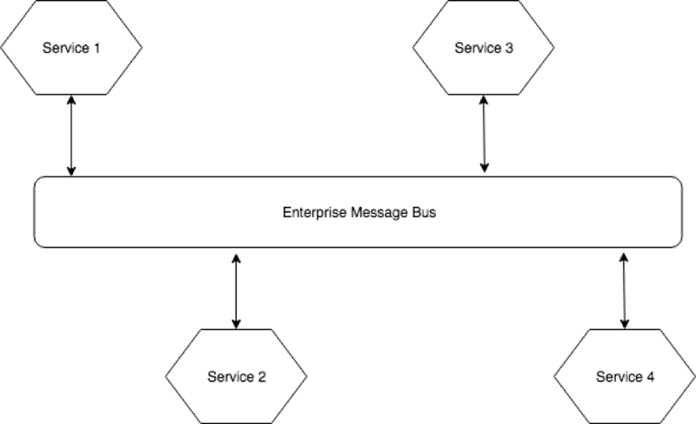

Slide 77
Estratégia de Implantação
Vários microsserviços por sistema operacional
Um microsserviço por sistema operacional

Slide 78
Alterando APIs em Produção
Versionamento de API
Substituição de End-Point

Slide 79
Padrões
Tratamento de Erros (https://blog.restcase.com/rest-api-error-codes-101/)
Guia de Estilos de API (https://github.com/paypal/api-standards/blob/master/api-style-guide.md)
Swagger (https://petstore.swagger.io/#/)

Slide 80
Dependências de serviços
Gateway de API
Service Discovery (Consul)

Slide 81
Falhas
Bulkhead (Anteparo)
Circuit Breaker (Disjuntor)

Slide 82
Falhas
Bulkhead (Anteparo)
Circuit Breaker (Disjuntor)

Slide 83
Monitoramento e Logging
Agregação de Log
Agregação de Estatísticas

Slide 84
Comece pequeno

Slide 85
Persistindo em um Banco de Dados (Apostila)
Prática

Slide 86
Desenvolvimento de Softwares
Análise Estruturada
Orientada a Objetos
SOA - Service-oriented architecture
Microsserviços

Slide 87
Análise Estruturada
Construção de modelos
Fluxo e o conteúdo das informações;
Dividir o sistema em partições funcionais e comportamentais;
Descrever a essência daquilo que será construído;

Slide 88
Análise Estruturada
Principais Ferramentas
Diagrama de Fluxo de Dados (DFD)
Dicionário de dados (DD)
Linguagem estruturada
Tabelas de Decisão
Diagrama Entidade-Relacionamento (DER)
Diagrama de Transição de Estados (DTE)

Slide 89
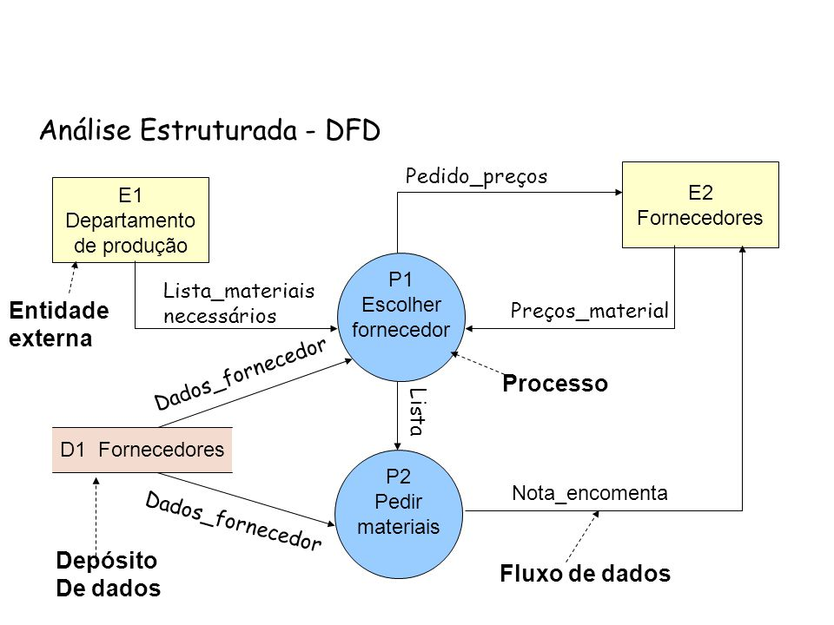

Slide 90
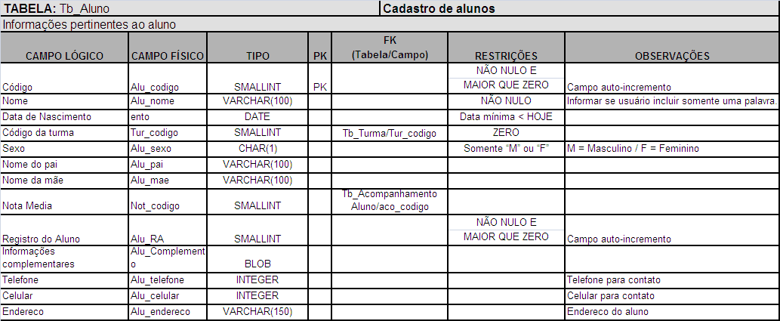
Dicionário de Dados

Slide 91
Análise Orientada a Objetos
Funções e os dados estão juntos, formando o objeto;
Mais abstrata, e genérica, que permite um maior reaproveitamento dos códigos;
Facilita a sua manutenção;

Slide 92
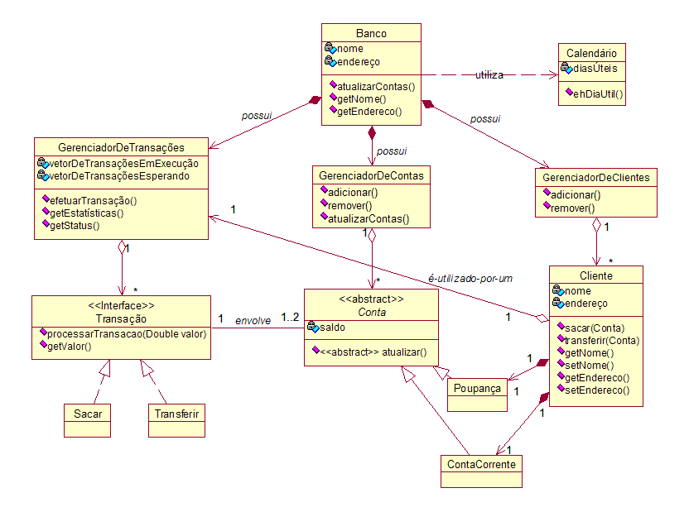
Diagrama de Classes

Slide 93
SOA - Service-oriented architecture
"A arquitetura orientada a serviços (SOA) é uma maneira de organizar software"

Slide 94
SOA - Service-oriented architecture
Um serviço tem as seguintes características:
Lida com um processo de negócios
Pode acessar outros serviços
É relativamente independente de outro software

Slide 95
Critérios de migração
As aplicações são monolíticas, combinando a lógica da interface com o usuário, o processamento de negócios e o acesso a dados;
As aplicações são difíceis de entender porque sua lógica é monolítica e foi repetidamente corrigida em vez de reescrita à medida que os requisitos foram alterados;
O inventário de aplicações possui lógica duplicada;

Slide 96
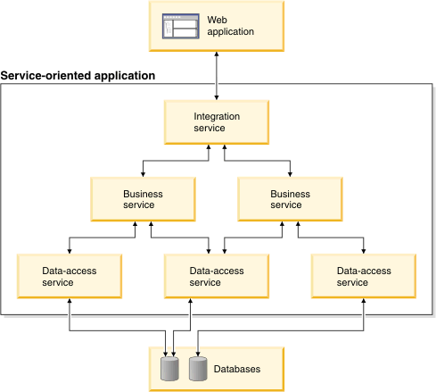
Aplicações orientadas a serviços

Slide 97
Web e troca de dados binários
HTTP vs Binário

Slide 98
Solicitação HTTP
Método HTTP para identificar o que o destinatário deve fazer com a mensagem;
Dados que estão no cabeçalho;
O corpo da entidade;

Slide 99
Resposta HTTP
Código de resposta HTTP;
Dados que estão no cabeçalhos;
O corpo da entidade;

Slide 100
Mensagem binária
Permite uma resposta em tempo de execução mais rápida;
Evita a necessidade de manter arquivos de configuração;
Evita a necessidade de aprender as tecnologias relacionadas aos serviços da Web;

Slide 101
SOA nos negócios
Empresa pode responder a mudanças comerciais ou tecnológicas mais rapidamente e com menos gastos;
Serviços de baixa granularidade;
Maior probabilidade de reutilização;
Processos de negócios e os dados mais disponíveis;

Slide 102
Microsserviços
Semelhante ao da arquitetura orientada para serviços (SOA);
Arquitetura não monolítica;
Arquitetura orientada a serviço - ESB

Slide 103
Microsserviços vs SOA
Microsserviços podem se comunicam, sem monitoração de estado;
Multi tecnologia;
Containerização;

Slide 104
Fatores Sucesso para Microsserviços
Mudanças tecnológicas;
Mudanças organizacionais/culturais;
Complexidade e eficiência;

Slide 105
Desafios
Compilação;
Testes;
Controle de versão;
Implantação;
Geração de logs;
Monitoramento;
Depuração;
Conectividade;

Slide 106
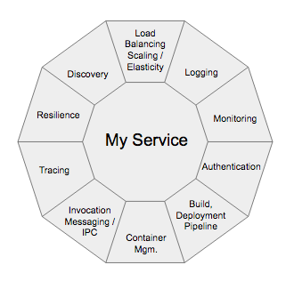

Slide 107
Comunicação entre Microsserviços (Apostila)
Prática

Slide 108
Revisão dia 2
Alterantivas Spring Boot
Demais operações REST
RESTClient
Logs
Why How What dos Microsserviços
Persistindo no H2
Análises Estruturada, OO, SOA, Microsserviços
Comunicação síncrona entre Microsserviços

Slide 109

Adicionando Suporte ao Swagger
Prática Opcional

Slide 110
Criação do SwaggerConfig.java
package com.acme.livroservice;
import org.springframework.context.annotation.Bean;
import org.springframework.context.annotation.Configuration;
import springfox.documentation.builders.PathSelectors;
import springfox.documentation.builders.RequestHandlerSelectors;
import springfox.documentation.spi.DocumentationType;
import springfox.documentation.spring.web.plugins.Docket;
import springfox.documentation.swagger2.annotations.EnableSwagger2;
@Configuration
@EnableSwagger2
public class SwaggerConfig {
@Bean
public Docket api() {
return new Docket(DocumentationType.SWAGGER_2)
.select()
.apis(RequestHandlerSelectors.any())
.paths(PathSelectors.any())
.build();
}
}

Slide 111
Ajuste no pom.xml
<dependency>
<groupId>io.springfox</groupId>
<artifactId>springfox-swagger2</artifactId>
<version>2.9.2</version>
</dependency>
<dependency>
<groupId>io.springfox</groupId>
<artifactId>springfox-swagger-ui</artifactId>
<version>2.9.2</version>
</dependency>

Slide 112
http://localhost:8080/v2/api-docs http://localhost:8080/swagger-ui.html
Swagger

Slide 113
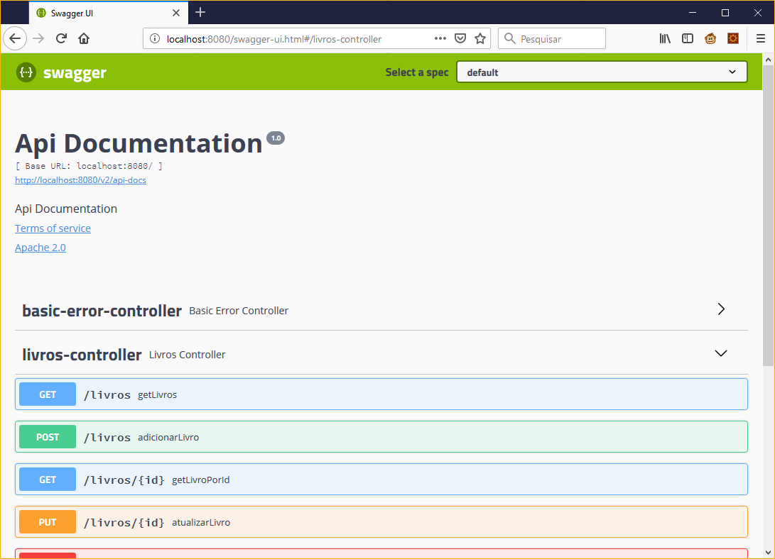

Slide 115
Características
É desenvolvido em Erlang;
Rápido e confiável;
Compatível com os principais sistemas operacionais;
Suporta diversas plataformas de desenvolvimento;

Slide 116
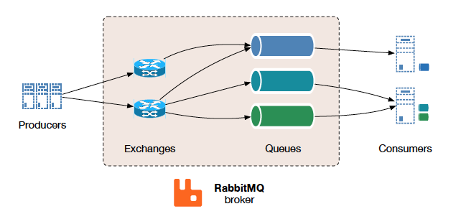

Slide 117
O que é o AMQP 0-9-1?
É um protocolo de mensagens que permite que aplicativos clientes se comuniquem com brokers de mensagens.

Slide 118
O papel dos brokers
Recebem mensagens de publishers
Encaminham aos consumers

Slide 119
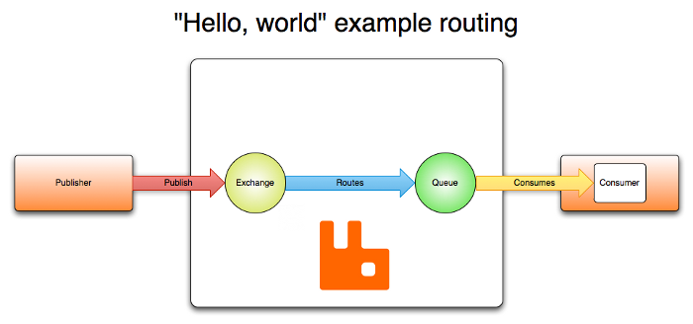
O modelo AMQP 0-9-1

Slide 120
O modelo AMQP 0-9-1
Acknowledgements
Fila de devoluções

Slide 121
AMQP é programável
As entidades e os esquemas de roteamento são definidos pelos próprios aplicativos

Slide 122
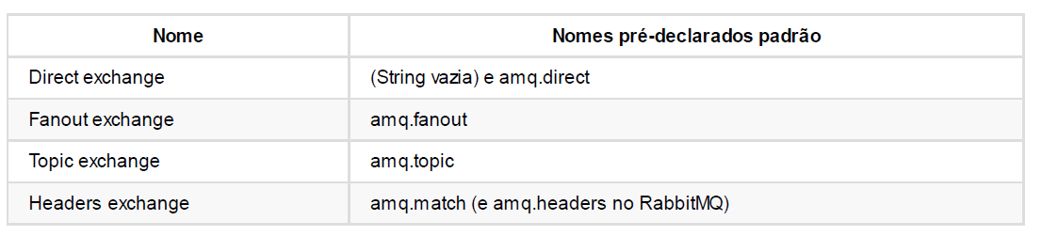
Exchanges

Slide 123
Atributos das Exchanges
Nome
Durabilidade
Exclusão automática
Argumentos

Slide 124
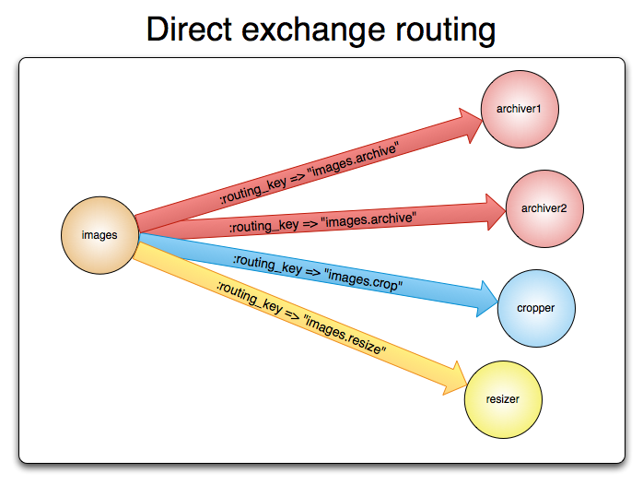

Slide 125
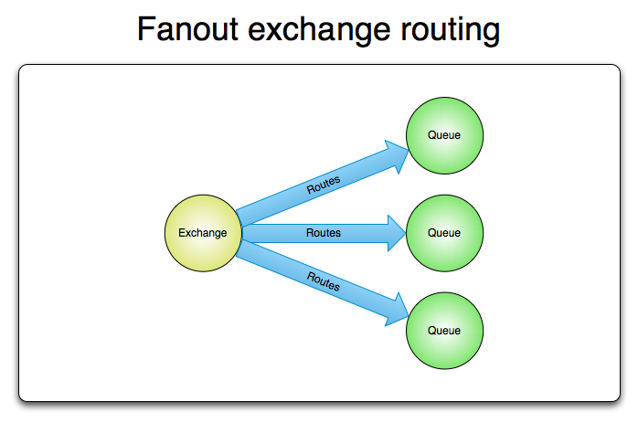

Slide 126
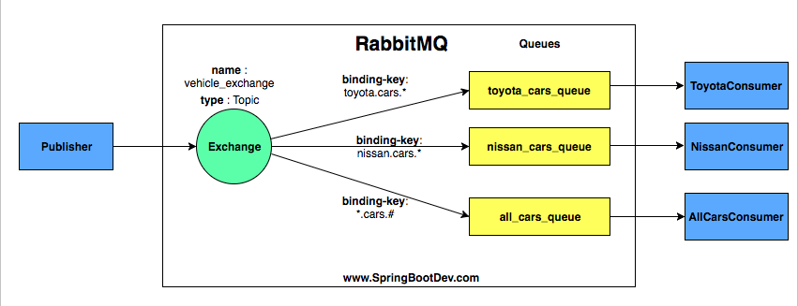

Slide 127
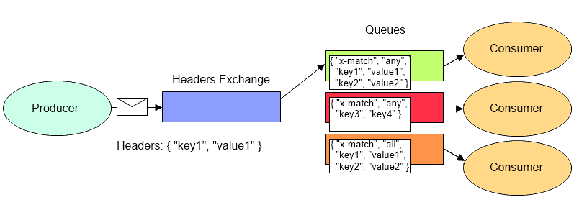

Slide 128
Filas
Armazenam mensagens que são consumidas pelos aplicativos;
Possuem as seguintes propriedades:
Nome
Durável
Exclusivo
Exclusão automática
Argumentos

Slide 129
Filas
Nomes de Filas
Durabilidade da fila

Slide 130
Bindings (Ligações)
São regras que as exchanges usam para rotear mensagens para filas

Slide 131
Consumidores
Receber mensagens entregues a eles ("push API")
Buscar mensagens conforme necessário ("pull API")

Slide 132
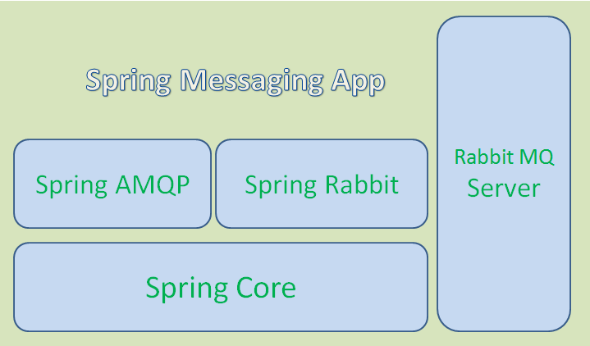

Slide 133
Cadastrando um livro de forma assíncrona (Apostila)
Prática

Slide 134
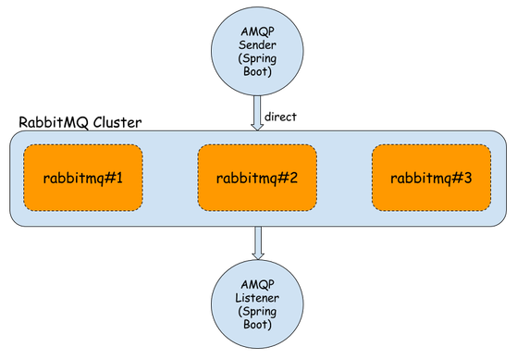
HA – High availability

Slide 135
Características da Arquitetura Orientada a Microsserviços
Capítulo 3

Slide 136
Microsserviço é uma abordagem para desenvolver uma única aplicação como uma suíte de serviços, cada um rodando em seu próprio processo e se comunicando através de mecanismos leves, geralmente através de uma API HTTP

Slide 137
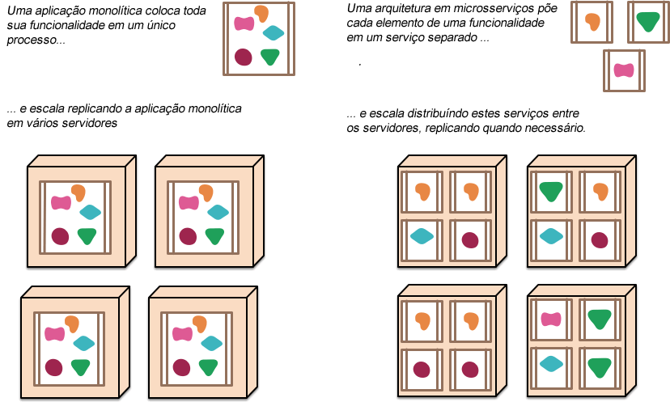
Arquitetura Tradicional

Slide 138
Microsserviços

Slide 139
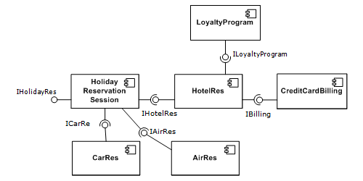
Componentização via serviços

Slide 140
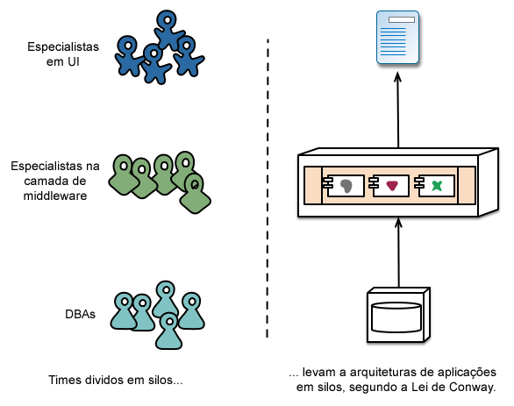
Organizado através das áreas do negócio

Slide 141
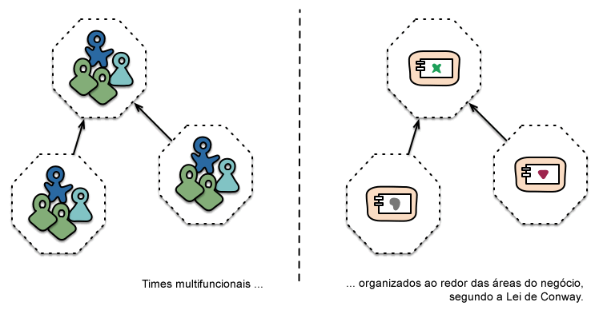
Organizado através das áreas do negócio

Slide 142
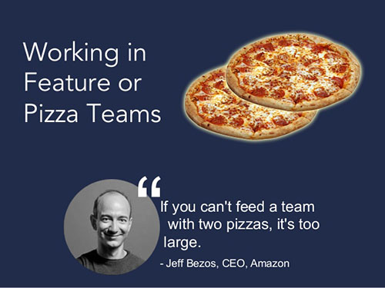
Qual é o tamanho de um microsserviço?

Slide 143

Produtos e não projetos

Slide 144
Revisão dia 3
Swagger
RabbitMQ
Direct Exchange
Fanout Exchange
Topic Exchange

Slide 145
Endpoints inteligentes e fluxo de comunicação simples
"Seja feito de Web, não atrás da Web."
— Ian Robinson

Slide 146
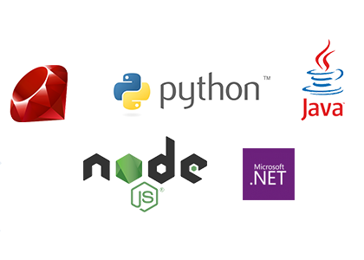
Governança descentralizada

Slide 147
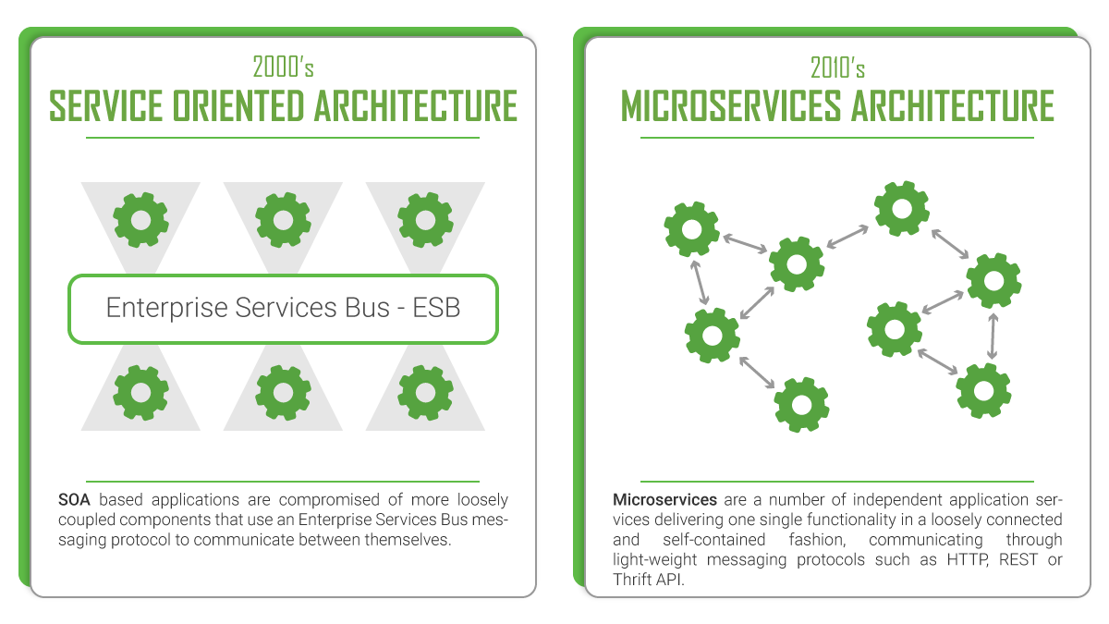
Microsserviços e SOA

Slide 148
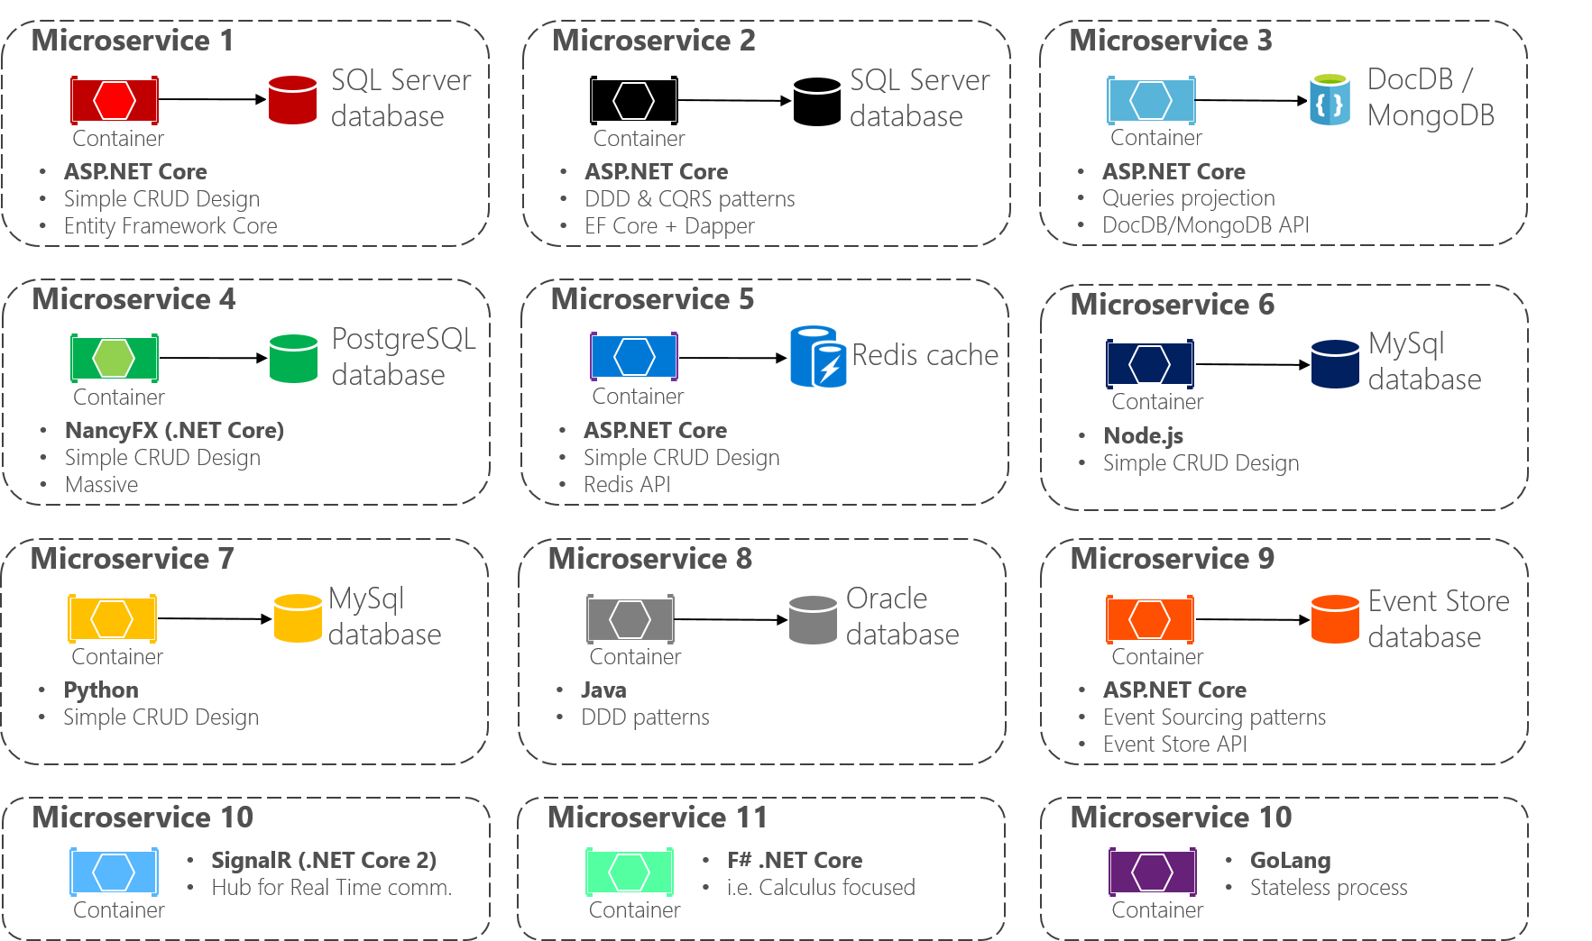
Muitas linguagens, muitas opções

Slide 149
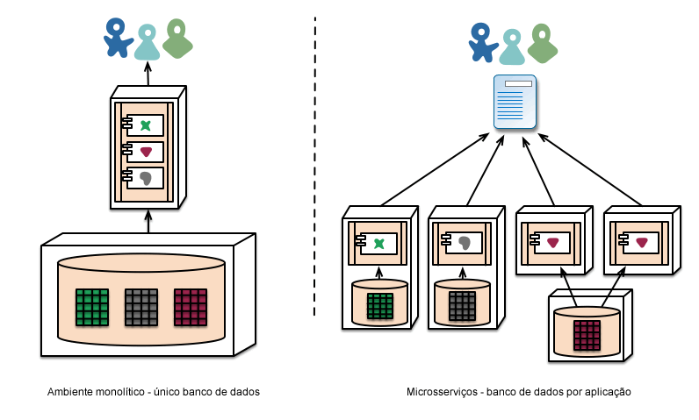
Administração descentralizada de dados

Slide 150

Padrões amplamente testados e padrões impostos

Slide 151
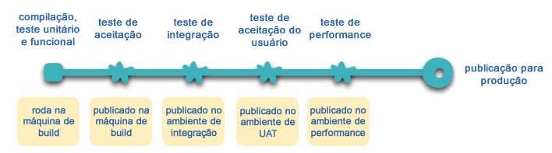
Automação da Infraestrutura

Slide 152
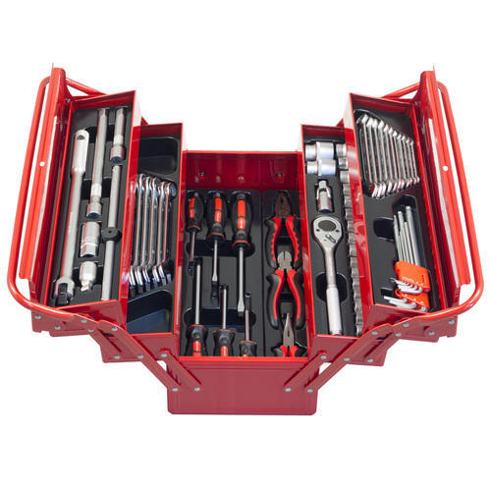
Facilite fazer a coisa correta

Slide 153

Projetado para a falha

Slide 154

O Circuit Breaker e o código pronto para a produção

Slide 155
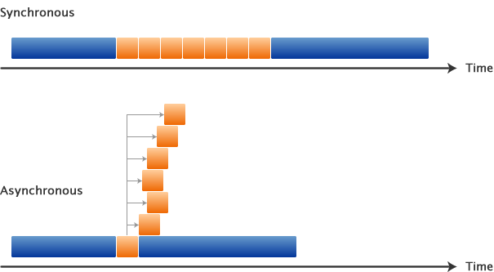
Considerando chamadas síncronas prejudiciais

Slide 156
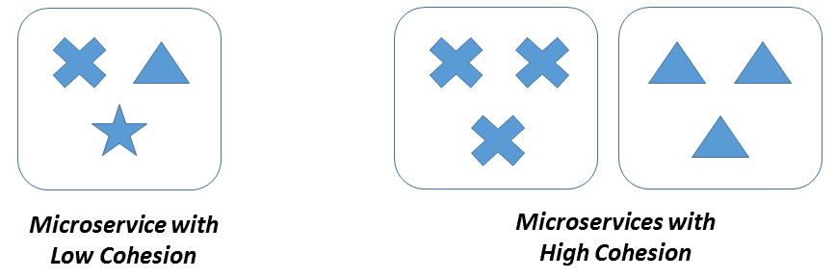
Design que evolui

Slide 157
Config Server (Apostila)
Prática

Slide 158
Service Discovery com Consul (Apostila)
Prática

Slide 159
Service Boot Actuator (Apostila)
Prática

Slide 160
Cache com Redis (Apostila)
Prática

Slide 161
Revisão dia 4
Config Server
Service Discovery – Consul
Actuator
Redis
Gateway

Slide 162
Gateway (Apostila)
Prática

Slide 163
Design Arquitetural de Microsserviços
Capítulo 4

Slide 164
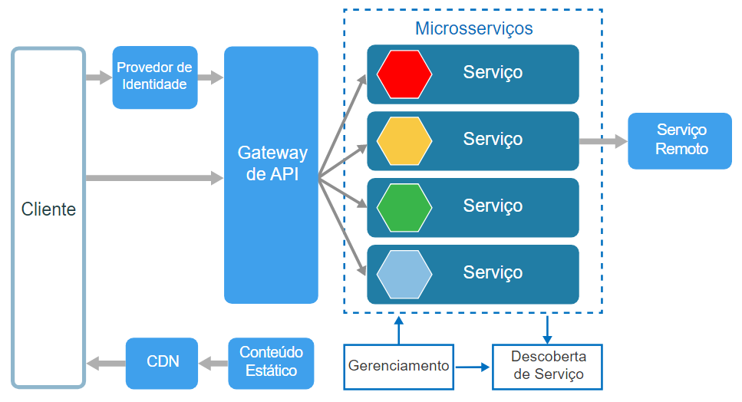

Slide 165
Análise de domínio

Slide 166
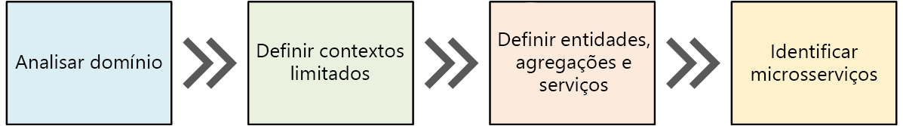

Slide 167
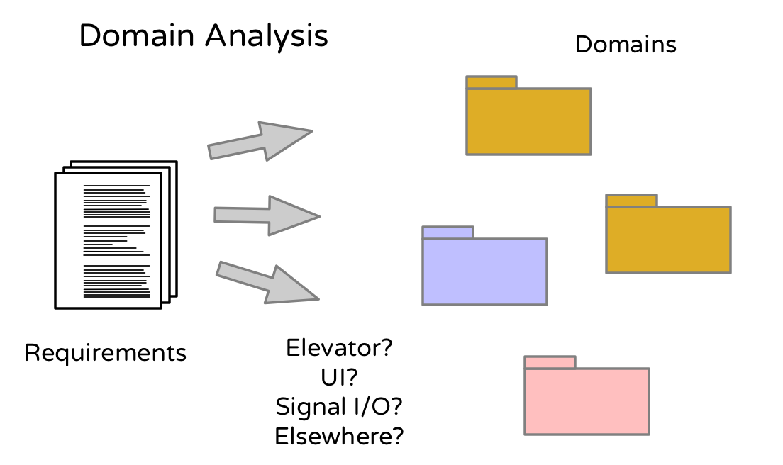
Analisar o domínio

Slide 168
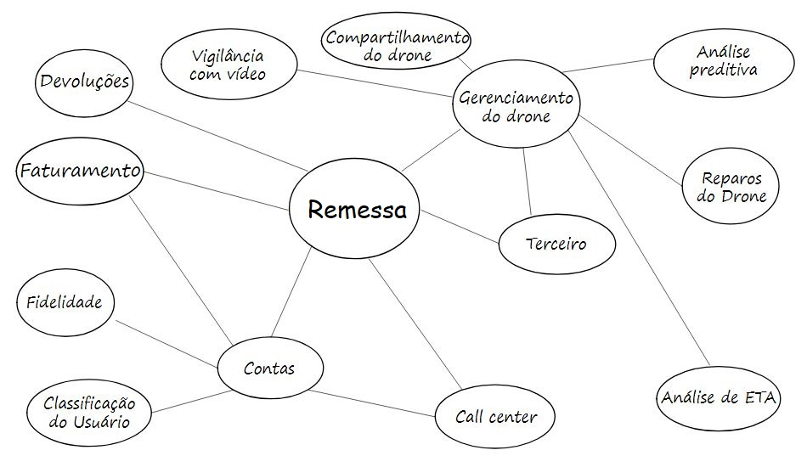
Entrega por Drones: analisando o domínio corporativo

Slide 169

Definir contextos limitados

Slide 170
DDD tático

Slide 171

Visão geral dos padrões táticos

Slide 172
Visão geral dos padrões táticos

Slide 173
Entrega por Drones: Explorando os padrões
- Um cliente pode solicitar que um drone colete os produtos de uma empresa que está registrada com o serviço de entrega por drones.
- O remetente gera uma marcação (código de barras ou RFID) para colocar no pacote.
- Um drone coletará um pacote no local de origem e o entregará no local de destino.
- Quando um cliente agenda uma entrega, o sistema fornece um ETA com base em informações de rota, condições climáticas e dados históricos.
- Quando o drone está em trânsito, um usuário pode acompanhar a localização atual e a ETA mais recente.
- Até que um drone tenha coletado o pacote, o cliente pode cancelar uma entrega.
- O cliente é notificado quando a entrega é concluída.
- O remetente pode solicitar confirmação de entrega do cliente, na forma de uma assinatura ou impressão digital.
- Os usuários podem pesquisar o histórico de uma entrega concluída.

Slide 174
Entrega por Drones: Explorando os padrões
- Entrega
- Pacote
- Drone
- Conta
- Confirmação
- Notificação
- Marca

Slide 175

Entrega por Drones: Explorando os padrões

Slide 176

Entrega por Drones: Explorando os padrões

Slide 177

Identificando limites de microsserviço

Slide 178
Do modelo de domínio a microsserviços
Comece com um contexto limitado;
Em seguida, examine os agregados no seu modelo de domínio;
Serviços de domínio também são bons candidatos a microsserviços;
Considere os requisitos não funcionais;

Slide 179
Valide o Design
Cada serviço tem uma única responsabilidade.
Não há excesso de comunicação entre os serviços.
Cada serviço é pequeno o suficiente para ser criado por uma pequena equipe trabalhando de forma independente.
Não há nenhuma interdependência que exige que dois ou mais serviços sejam implantados em sincronia;
Os serviços não estão acoplados de forma firme e podem evoluir de forma independente;
Os limites do serviço não criarão problemas de consistência ou integridade de dados;

Slide 180

Entrega por Drones: Definindo os microsserviços

Slide 181
Módulo II: Implantação de Microsserviços

Slide 182
Atualizando serviços

Slide 183

Atualização sem interrupção (Rolling update)

Slide 184

Atualização sem interrupção (Rolling update)

Slide 185

Atualização sem interrupção (Rolling update)

Slide 186

Atualização sem interrupção (Rolling update)

Slide 187


Slide 188


Slide 189

Log e monitoramento

Slide 190
Considerações
Configuração e gerenciamento
Taxa de ingestão
Custo
Fidelidade de dados
Latência
Armazenamento
Painel e visualização

Slide 191

Rastreamento distribuído

Slide 192
Monitoramento (Apostila)
Prática

Slide 193
Tolerância a Falhas (Apostila)
Prática

Slide 194
Testes (Apostila)
Prática

Slide 195
Admin (Apostila)
Prática

